Slide 1
PROGETTO BASI DATI aa.2024/2025

Slide 2
TRACCIA:
La proprietaria del marchio ‘Crochetique’ vuole gestire gli ordini per il suo e-commerce per le sue borsette fatte a mano.
Si vuole tener conto di cataloghi stagionali definiti da un codice univoco, un nome, la stagione e l’anno del catalogo. L’articolo è definito da un ID, una dimensione (S, M, L), una descrizione, una foto e il numero di volte acquistato.
Gli articoli possono essere delle borse, caratterizzate dalla presenza di imbottitura interna e definite da un modello, oppure degli accessori, che possono essere indossabili o non.
Ogni borsa si basa su un modello, contraddistinto da un ID, un nome e un tipo di chiusura.
Ogni articolo è realizzato con un tessuto identificato dal suo codice, il materiale e il colore.
Dei clienti si memorizzano id, username, password, email, nome, cognome e fino a cinque metodi di pagamento.
I metodi di pagamento sono composti dall'intestatario, il numero della carta e la data di scadenza.
Ogni cliente può effettuare svariati ordini, ciascuno associato a un ID ordine, uno stato (es. "In attesa", "Spedito", "Consegnato") e ad ogni ordine è associato un indirizzo di spedizione.
Un ordine può comprende anche più unità dello stesso articolo.

Slide 3
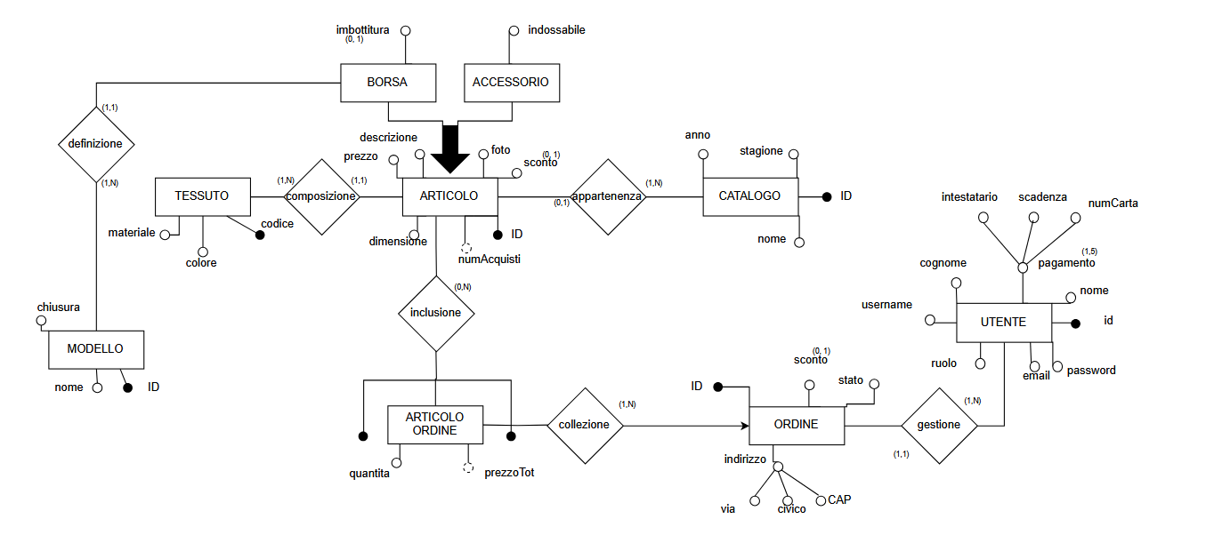
Schema e-r:

Slide 4
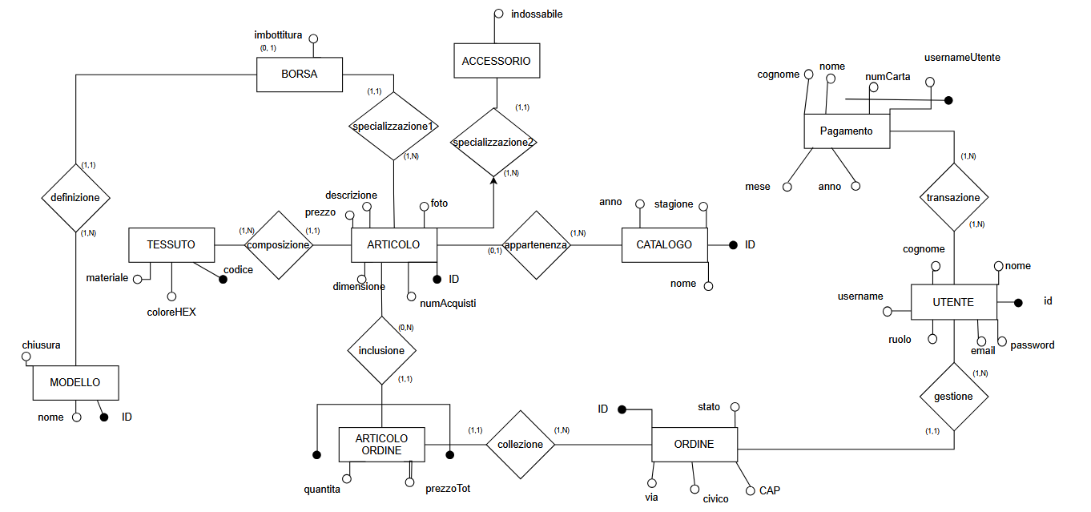
Schema e-r ristrutturato:

Slide 5
Schema logico:
Modello (id, tipo, chiusura);
Tessuto (id, materiale, coloreHEX);
Articolo(id, dimensione, numAcquisti, sconto*, descrizione, foto, idCatalogo, idTessuto );
Borsa(idArticolo, imbottitura*, idModello);
Accessorio(idArticolo, indossabile);
Catalogo(id, anno, stagione, nome);
ArticoloOrdine (idArticolo, idOrdine, quantità, prezzoTot);
Ordine(id, via, civico, cap, stato, );
Utente(username, nome, cognome, email, password, ruolo);
Pagamento (numCarta, usernameUtente, mese, anno, cognome, nome)

Slide 6
VIR e BUSINESS RULES
VINCOLI DI INTEGRITA’ REFERENZIALE:
pagamento(usernameUtente) VIR Utente(username)
articoloOrdine(idOrdine) VIR Ordine(id)
articoloOrdine(idArticolo) VIR Articolo(id)
Articolo (idCatalogo) VIR Catalogo(id)
Articolo(idTessuto) VIR Tessuto(id)
Borsa(idModello) VIR Modello(id)
Borsa(idArticolo) VIR Articolo(id)
Borsa(idModello) VIR Modello(id)
BUSINESS RULES
Catalogo(Stagione) può avere valore (Estate, Autunno, Inverno, Primavera)
Ordine (stato) può essere(Pagato, In Elaborazione, Spedito, Consegnato, Completato)
La cardinalità di 1 a N con Pagamento dal lato Utente è N <= 5;
Utente (ruolo) può essere ("admin", "utente");
Articolo (dimensione) può avere valore ('XS','S', 'M', 'L', 'XL’);
Modello (chiusura) può essere ('Cerniera', 'Clutch', 'Strap', 'Bottone', 'Nessuna');

